Slide 1
Tutorial de Uso
Básico
MAIO 2021 AR

Slide 2
Tópicos
COMO ACESSAR AS BASES DE DADOS DA EBSCO
BUSCA básica
Tela de busca
Escolher bases de dados
Página de resultados
Ordenar, Mudar Opções de página e Compartilhar
Limitar resultados
Aplicar facetas (filtros)
RESULTADO (DOCUMENTO)
Ver informações do documento recuperado
Acessar o Texto Completo
FERRAMENTAS
Usar ferramentas de produtividade
Usar ferramentas de compartilhamento
connect.ebsco.com

Slide 3
Como acessar as bases de dados da EBSCO

Slide 4
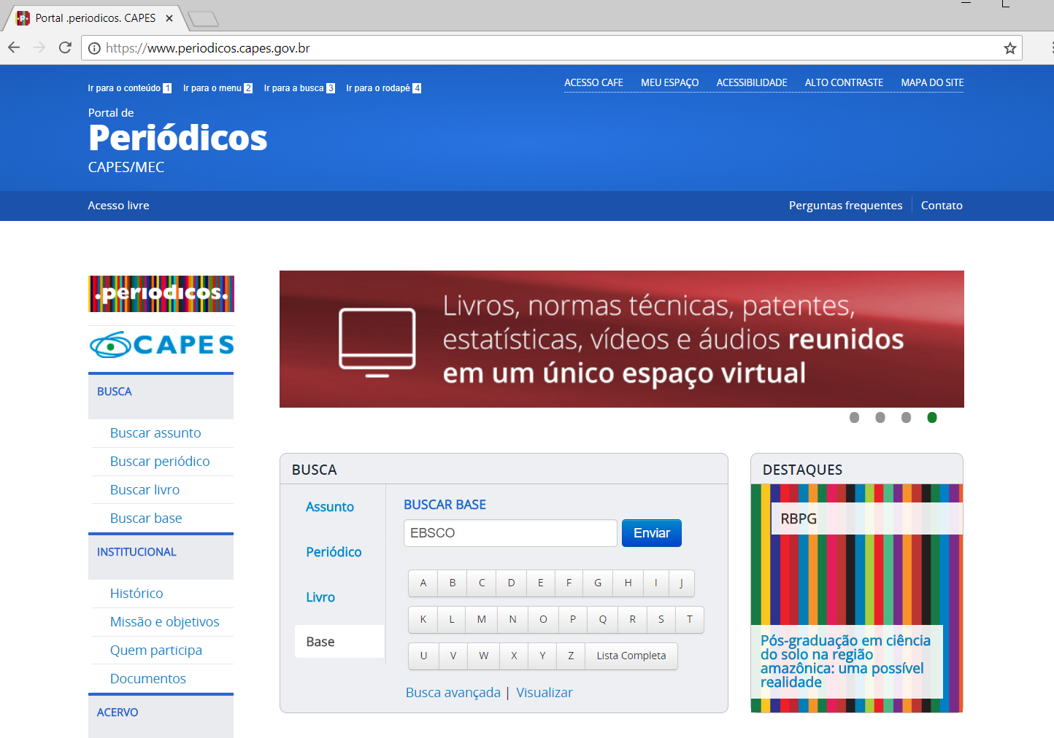
Como acessar as bases de dados da EBSCO
3
Clique Enviar
2
Digite EBSCO
1
Clique em Base

Slide 5
Como acessar as bases de dados da EBSCO
Buscar base (Resultado da busca)
Você buscou por "EBSCO“
Nome da base | Tipo | Ações
Academic Search Premier | Textos Completos
CINHAL with Full Text | Textos Completos
Dentristry & Oral Sciences Source | Textos Completos
Information Science & Technology Abstracts (ISTA) | Textos Completos
Library, Information Science & Technology Abstracts with Full Text | Textos Completos
RILM Abstracts of Music Literature | Textos Completos
RIPM - Retrospective Index to Music Periodicals | Textos Completos
SocINDEX with Full Text | Textos Completos
SPORTDiscus with Full Text | Textos Completos
Computers & Applied Sciences Complete | Textos Completos
MEDLINE Complete | Textos Completos
Food Science & Technology Abstracts Full Text Database (FSTA Full Text) | Textos Completos
Food Science Source | Textos Completos
4
Clique no título
_{1. Clique em Base}

Slide 6
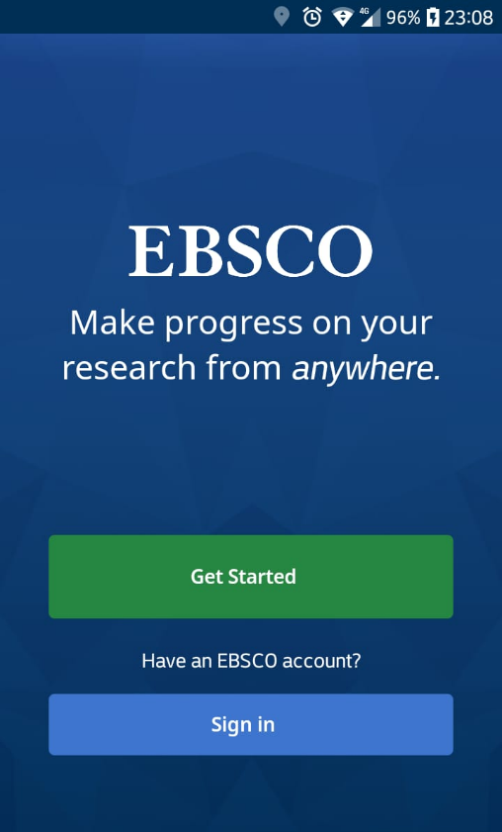
Novo aplicativo
EBSCO Mobile
Notes:
La aplicación nueva móvil.

Slide 7
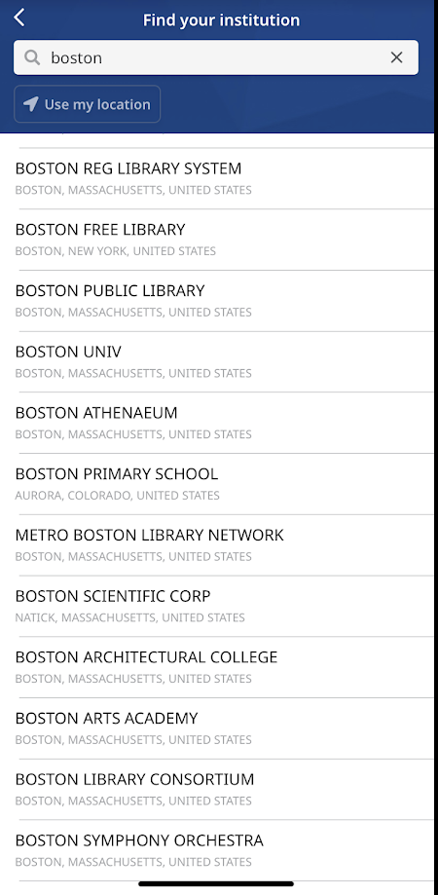
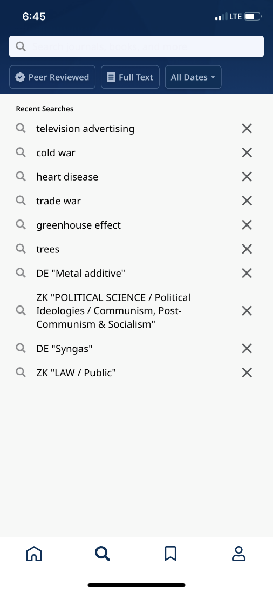
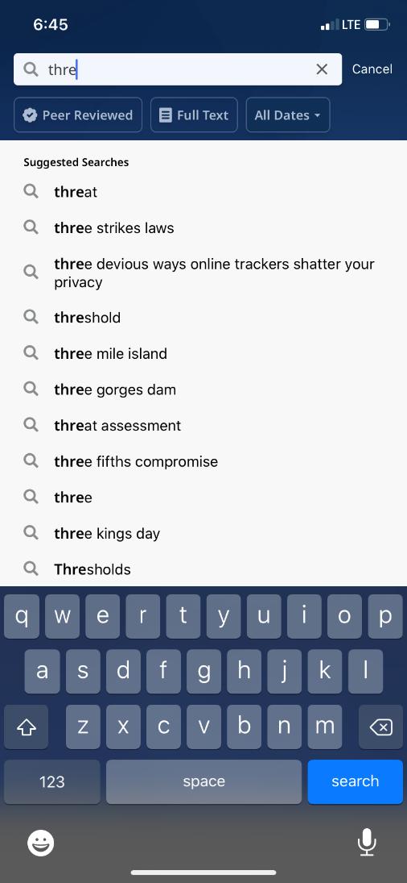
Escolha Buscas recentes ou faça uma nova busca
Encontre e conecte-se à sua biblioteca, incluindo a localização geográfica
Notes:
Queremos que sea una experiencia de usuario simple y agradable, así que eso es genial!
El objetivo no es recrear la versión web en una aplicación móvil, por lo que ya podemos contestar algunas de las preguntas:
- por qué no incluiste la búsqueda avanzada?
- o por qué no pusiste la función X, Y o Z?
Es porque hicimos un equilibrio:
“- Oye, queremos una aplicación rápida y ligera que pueda ser usada con integridad, pero no saturado con las necesidades que obtenemos de la web con todas las características y funcionalidades”
Así que estamos tratando de lograr ese equilibrio y puedes ver que hay búsqueda simple, búsquedas recientes, ser capaz de guardar sus elementos pudiendo filtrar texto completo, acceder rápido al texto, sugestión de otros temas que pueden ser de interés, o sea, generar más exploración y más investigación creativa.

Slide 8
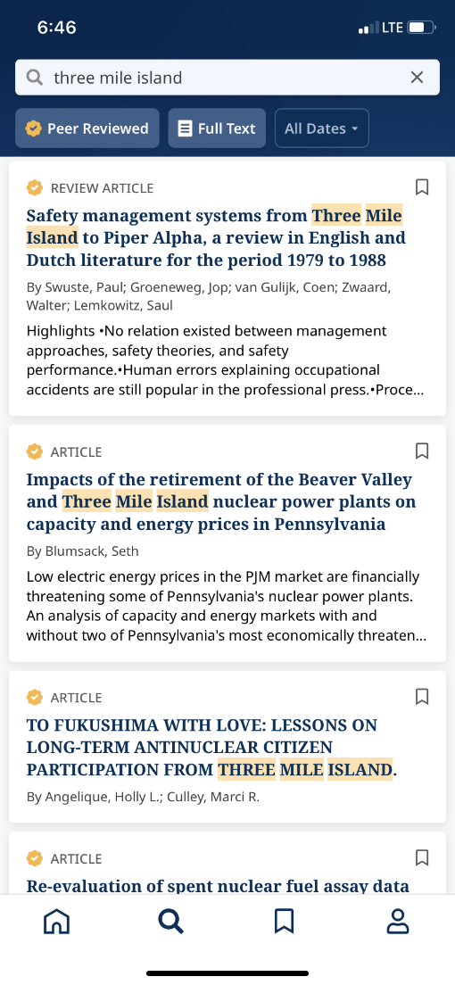
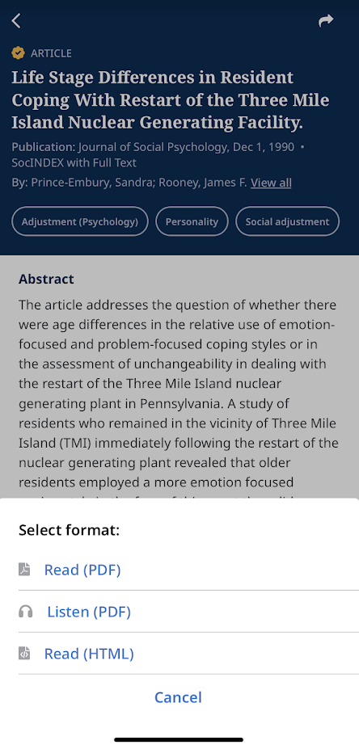
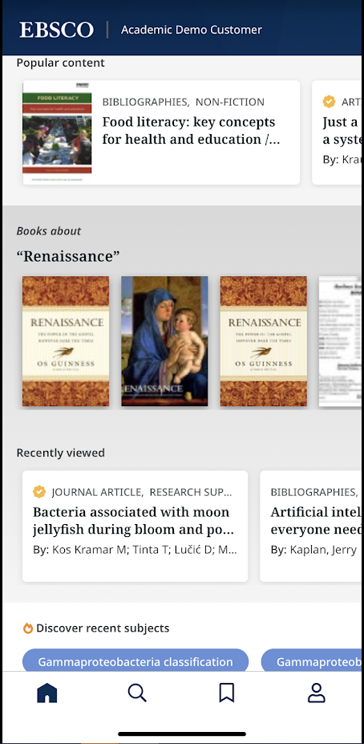
Filtro rápido
Leia ou ouça o texto completo
Lista de registros salvos, sincronizados em qualquer dispositivo
Página inicial com conteúdo dinâmico
Notes:
Esta pantalla es muy buena, pues muestra:
“Oye: has estado aquí antes y cuando hiciste algunas búsquedas, sabíamos cuales eran los encabezados de materia para esas búsquedas”,
por lo que la APP empieza a sugerir otros temas que pueden ser de interés, lo que generará más exploración y más investigación creativa.

Slide 9
Para usar o APP da EBSCO:
Acesse a EBSCO via Web
Crie usuário e senha na opção “Inscreva-se”
Baixe o APP
Selecione SIGN IN e informe seu usuário e senha
Notes:
Esta pantalla es muy buena, pues muestra:
“Oye: has estado aquí antes y cuando hiciste algunas búsquedas, sabíamos cuales eran los encabezados de materia para esas búsquedas”,
por lo que la APP empieza a sugerir otros temas que pueden ser de interés, lo que generará más exploración y más investigación creativa.

Slide 10
Busca Básica

Slide 11
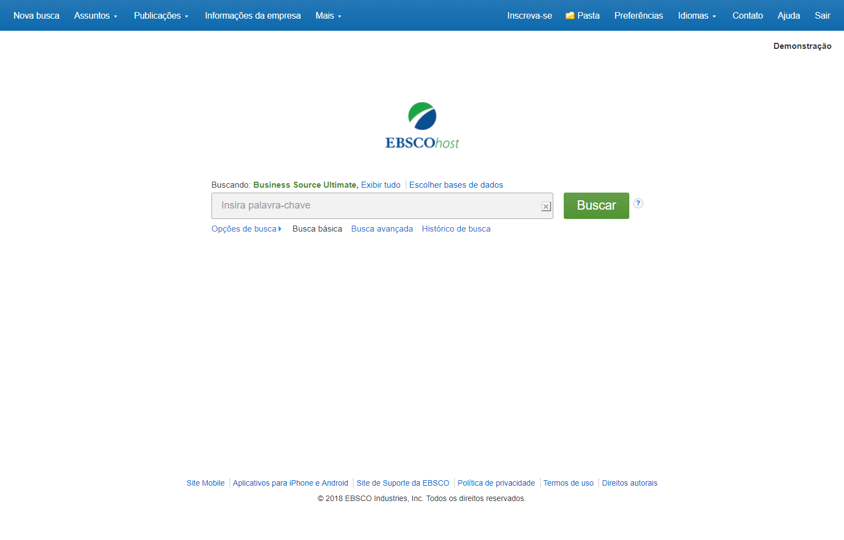
Busca básica

Slide 12
Busca básica

Slide 13
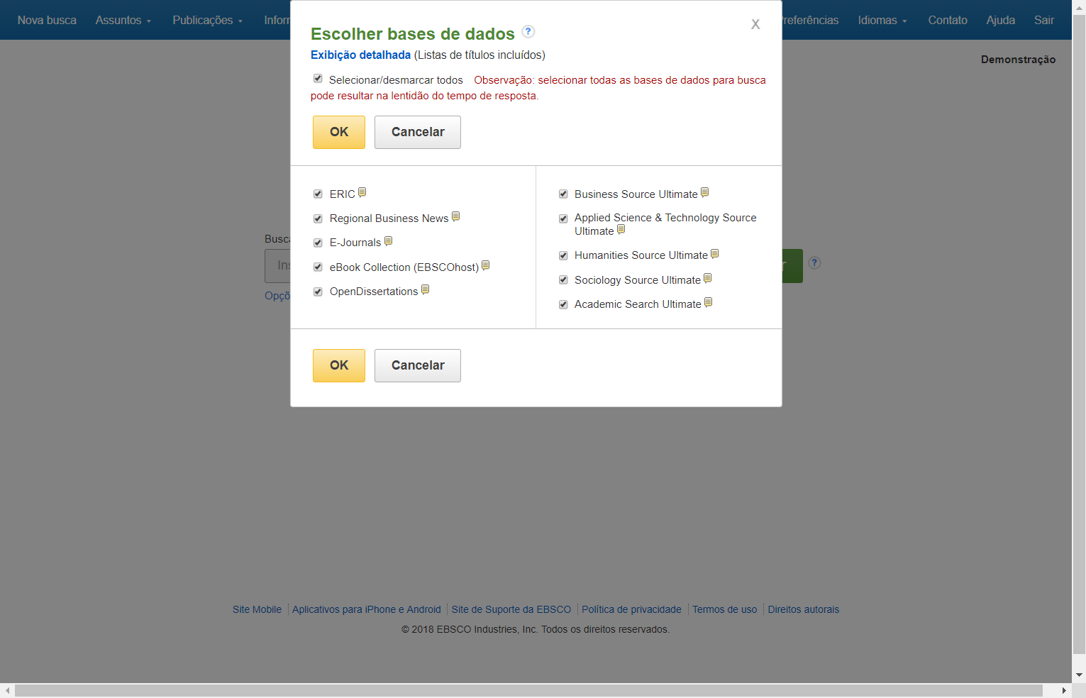
Busca básica
Nesta tela, você pode escolher todas ou algumas bases.

Slide 14
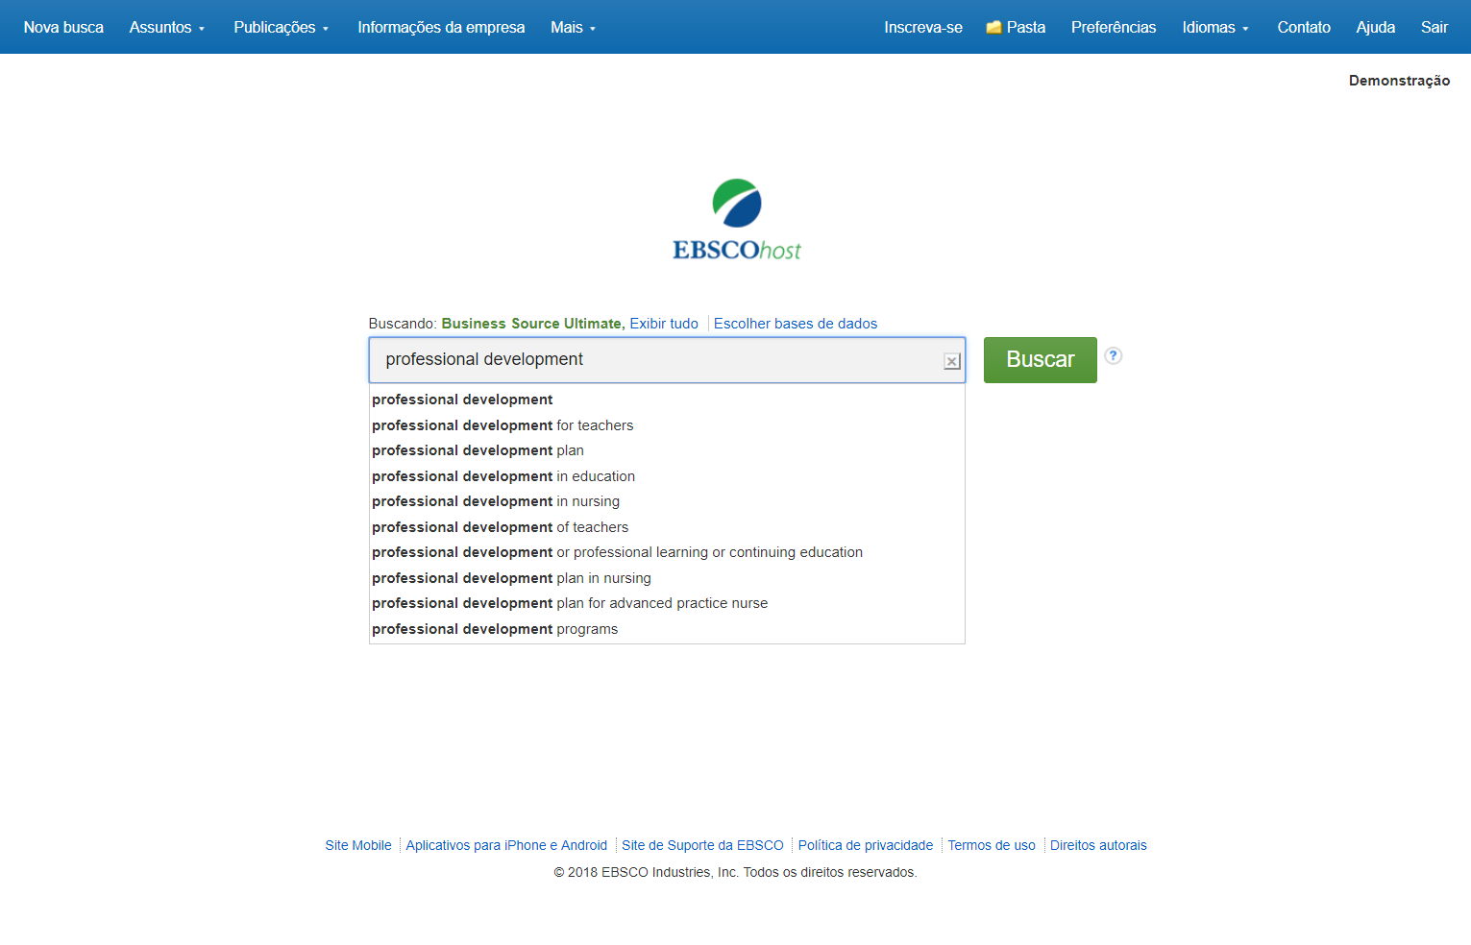
Busca básica
Nesta tela, você tem a opção de autocompletar.

Slide 15
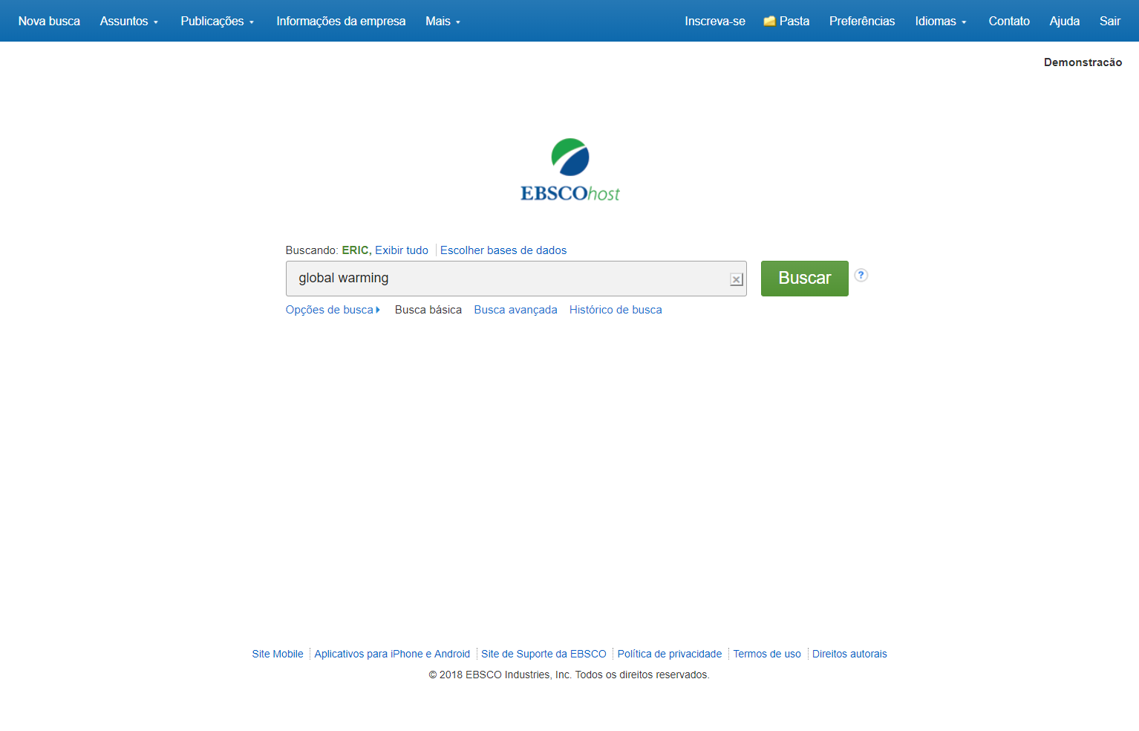
Busca básica

Slide 16
Página de Resultados

Slide 17
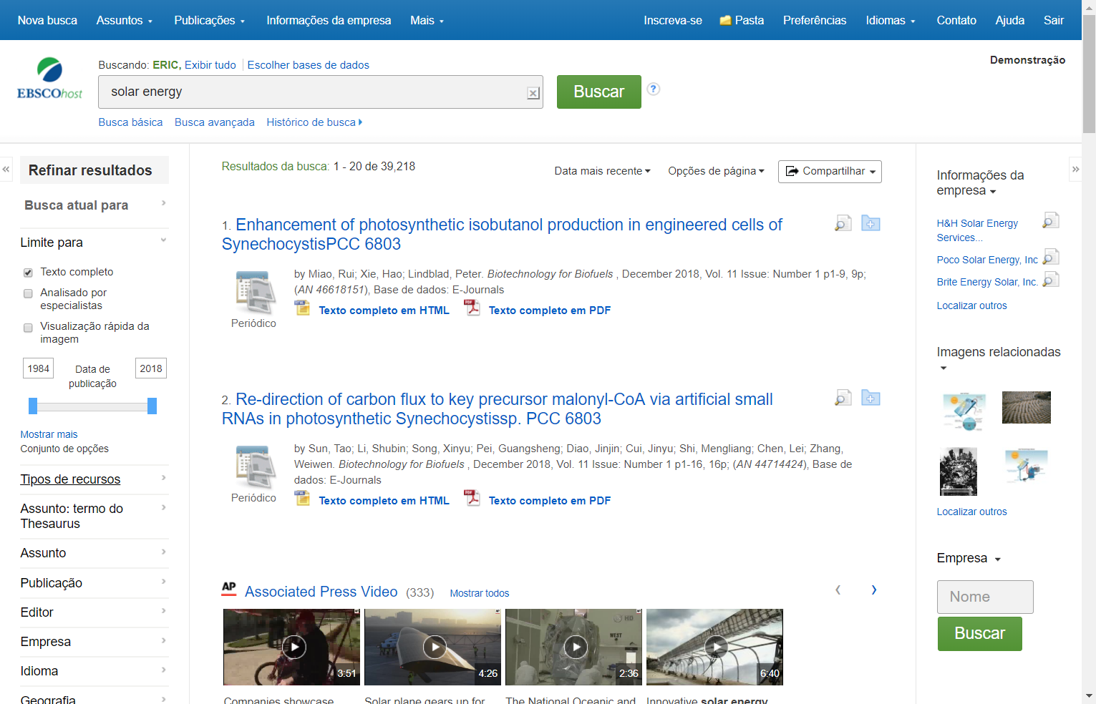
Página de Resultados
1
2
3

Slide 18
Facetas (ou filtros)
1

Slide 19
Facetas (ou filtros)
1
As facetas são inteligentes, ou seja, se alteram de acordo com a temática.
Exemplo:
Termo de busca: bronchitis (bronquite: inflamação da mucosa da traqueia e dos brônquios)
Filtros variáveis:
Idade ou faixas etárias
Gênero

Slide 20
Facetas (ou filtros)
Resumo da pesquisa
Apresenta os termos utilizados para busca
Apresenta os expansores e limitadores selecionados
Apresenta todos os filtros aplicados
Permite eliminar filtros clicando no X

Slide 21
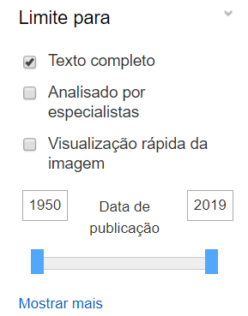
Facetas (ou filtros)
Limite para
Permite filtrar por documentos com Texto Completo, Analisado por especialistas (peer reviewed) ou artigos e contenham imagens.
O período de publicação pode ser alterado digitando a data ou movendo os retângulos azuis
Note que pode haver até 2 anos posteriores à presente na data, isso indica que a EBSCO possui os registros bibliográficos do que ainda vai ser publicado (early access)

Slide 22
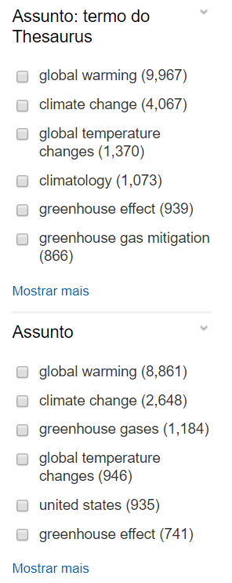
Facetas (ou filtros)
Assuntos
Em ambos, a função é especificar o conteúdo geral.
Baseia-se nos demais resultados.
A diferença é que o primeiro é baseado em termos normalizados e o segundo em entradas principais (assunto mais importante)

Slide 23
Facetas (ou filtros)
Empresa
Apresenta empresas que foram citadas ou que produziram algum conteúdo (empresa como autor)
NAICS/Indústria
NAICS (North American Industry Classification System) é uma classificação internacional de tipos de indústrias
Permite relacionar a temática à uma área de indústria específica

Slide 24
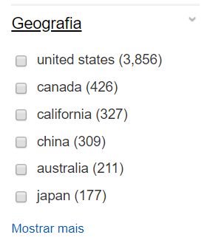
Facetas (ou filtros)
Geografia
Apresenta aspectos geográficos dos resultados
É a localização geográfica da instituição a qual o autor está filiado
Se você estiver buscando documentos cujo aspecto geográfico seja relevante, você precisa indicar o local (país, estado, região, cidade) como Assunto na busca.

Slide 25
Resultado

Slide 26
Resultado
2

Slide 27
Resultado
A barra superior dos resultados exibe:
Quantidade de resultados recuperados
Opção para alterar a ordem dos resultados: por relevância ou por data (mais recente ou mais antiga)
Opções de página: permite personalizar a exibição de resultados (layout e quantidade de resultados)
Compartilhar: permite criar alertas, salvar registros, salvar a busca e compartilhar a lista de resultados

Slide 28
Resultado
As opções de página permitem personalizar a visualização.

Slide 29
Resultado
A opção Adicionar à pasta permite:
Salvar os resultados apresentados ou
Salvar a busca
Criar um alerta permite criar um alerta automático que será enviado por e-mail para avisar-lhe sobre novos resultados
Acessar o link permanente da busca
Compartilhar em redes sociais
Nota: somente terá acesso quem estiver corretamente autenticado.

Slide 30
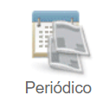
Resultado
Para cada tipo de resultado, será indicado um ícone diferente, como é possível observar ao lado.

Slide 31
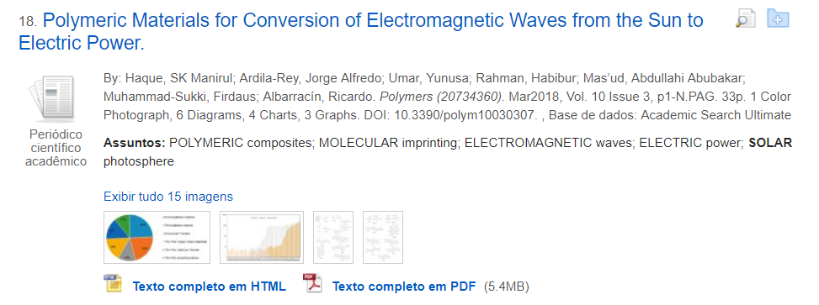
Resultado
Cada resultado apresenta uma breve descrição contendo: Título, autor, fonte, base de dados e assuntos (descritores).
Permite adicionar à pasta pessoal (Ver tutoriais “Meu EBSCOhost”)
Além de imagens e formas de acesso possíveis para artigos: HTML e PDF.

Slide 32
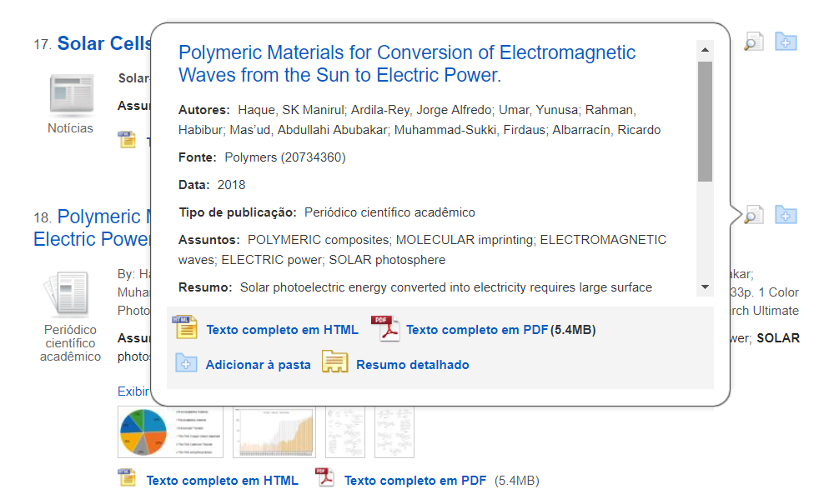
Resultado
Ao deixar o mouse na pequena lupa, abre-se uma pré-visualização de uma maior quantidade de informações sobre o documento

Slide 33
Resultado
Além disso é possível ver as imagens utilizadas nos artigos de modo individual.
Pode-se utilizá-las em trabalhos acadêmicos e aulas, desde que devidamente citada a fonte.

Slide 34
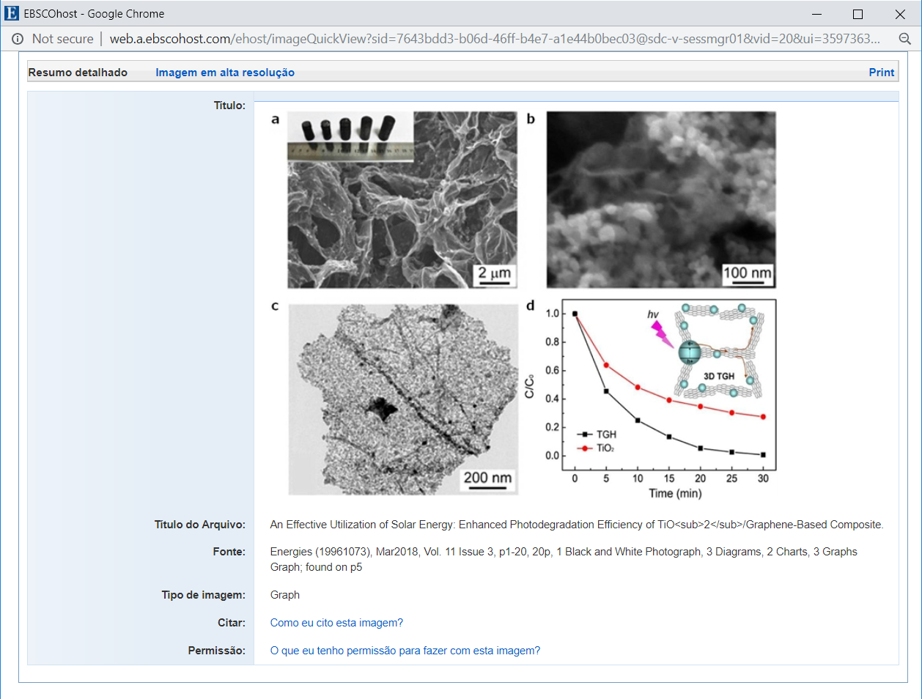
Resultado
Ao clicar na imagem, abre-se uma janela, onde é possível fazer o download da imagem em alta resolução e também copiar a fonte.

Slide 35
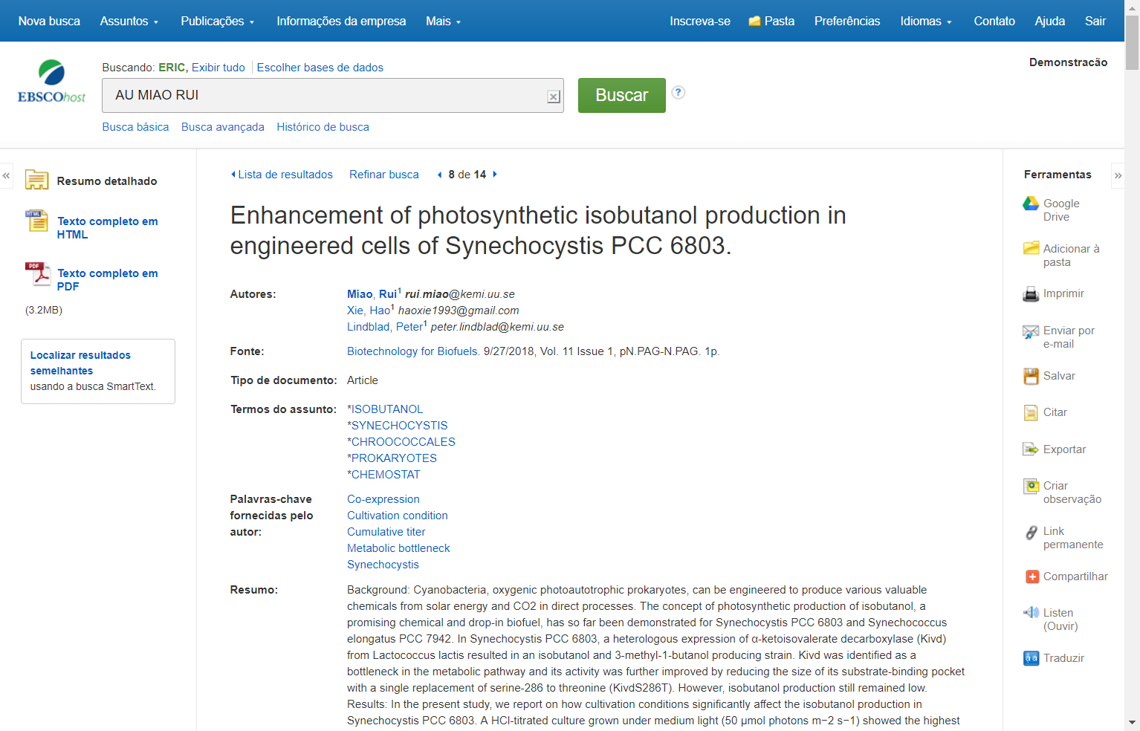
Resultado
1
2
3

Slide 36
Resultado
1
Do lado esquerdo são apresenta as formas de visualização do texto completo (PDF e HTML) e link para localizar resultados semelhantes.

Slide 37
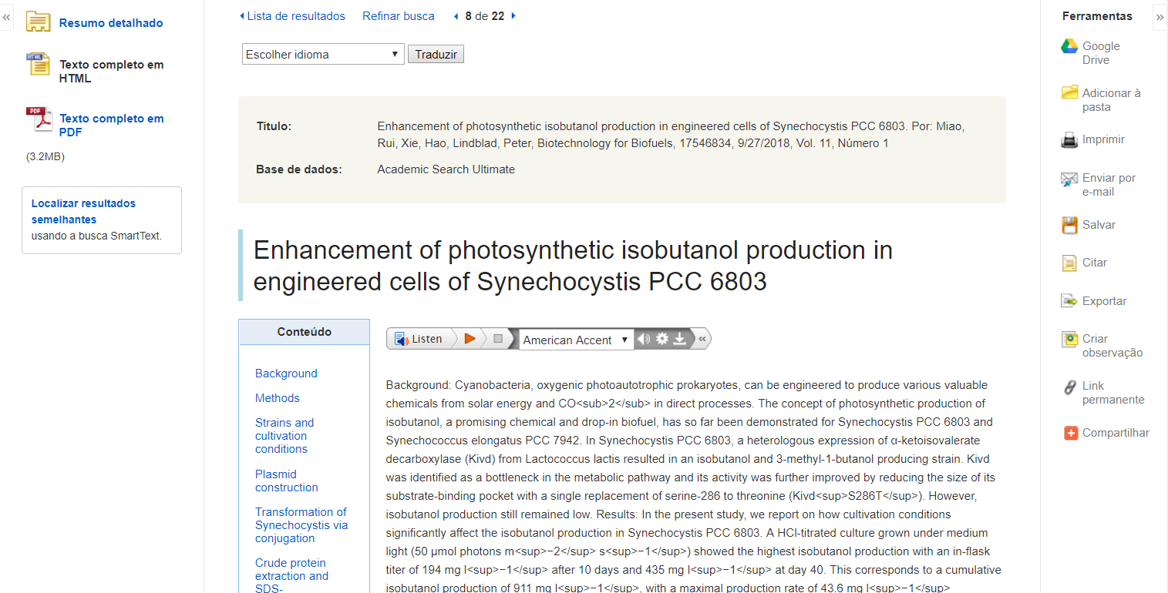
Resultado
1

Slide 38
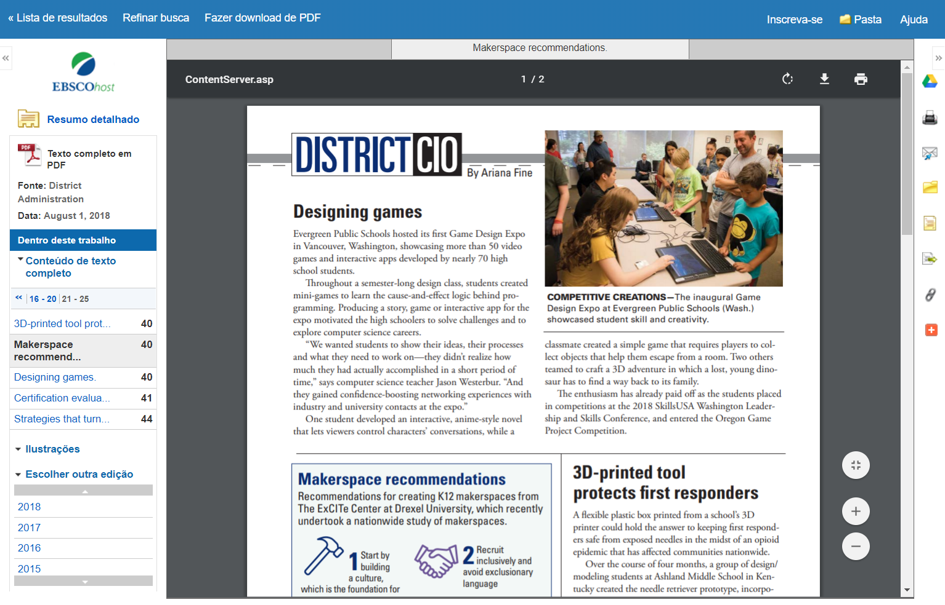
Resultado
O formato PDF permite selecionar e copiar texto, efetuar zoom, além da impressão, envio por email, copiar referência, entre outras funcionalidades.
Além disso, do lado esquerdo sempre são indicadas as informações da fonte (título e data), mais artigos do mesmo fascículo e acesso a outras edições

Slide 39
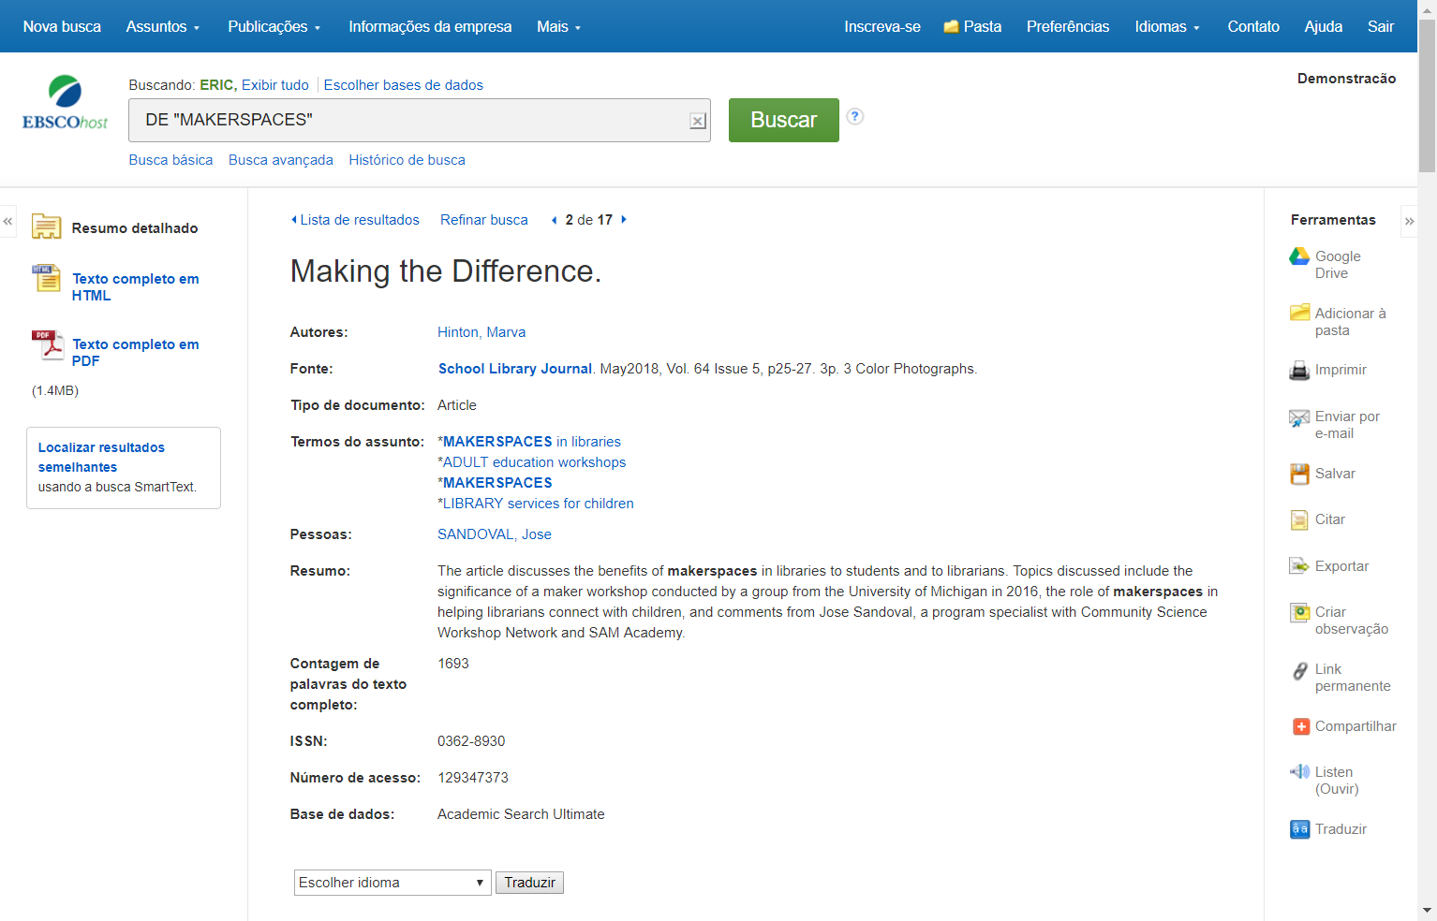
Resultado
2

Slide 40
Resultado
Apresenta o registro bibliográfico completo
Todos os termos em azul podem ser fontes de maior informação.
Ao clicar na fonte School Library Journal, o usuário é levado à página da publicação.
Ao clicar em um assunto MAKERSPACES serão recuperados outros documentos sobre esse tema.

Slide 41
Ferramentas

Slide 42
Ferramentas
3

Slide 43
Ferramentas
Aqui são apresentadas todas as ferramentas.
As ferramentas Listen (ouvir) e Traduzir somente são disponibilizadas no formato HTML.

Slide 44
Ferramentas
A ferramenta Google Drive permite salvar o arquivo PDF automaticamente na sua conta pessoal do Google Drive.
Clique no ícone
Desbloqueie a janela de pop-up (caso o navegador bloqueie)
Informe seu usuário do Google (seu-nome-de-usuario@gmail.com)
Informe sua senha

Slide 45
Ferramentas
A ferramenta de Adicionar à pasta fica disponível em várias áreas da plataforma EBSCOhost:
Na página de resultados
Na página do resultado
Na aba Compartilhar
Esta ferramenta permite preservar registros na pasta pessoal.
Funciona como “favoritar”

Slide 46
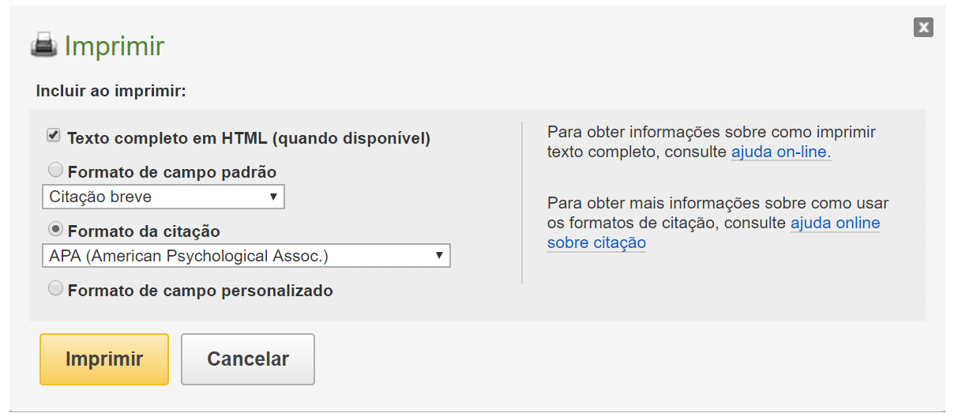
Ferramentas
A ferramenta de Imprimir permite fazer a impressão do registro bibliográfico:
No formato apresentado
No formato de campo personalizado (escolher campos)
Nos seguintes formatos de citação:
ABNT, AMA, APA, Chicago, Harvard, MLA ou Vancouver

Slide 47
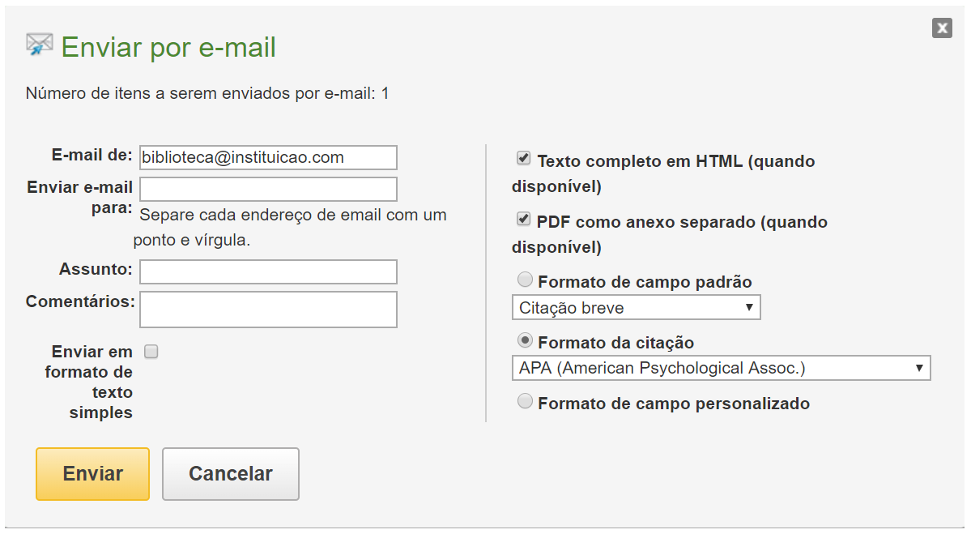
Ferramentas
A ferramenta Enviar por e-mail permite:
Enviar o documento como anexo (PDF e/ou HTML)
Para até 50 destinatários diferentes ao mesmo tempo
Enviar o registro bibliográfico
Enviar os seguintes formatos de citação:
ABNT, AMA, APA, Chicago, Harvard, MLA ou Vancouver
Personalizar o remetente e o formato de campo

Slide 48
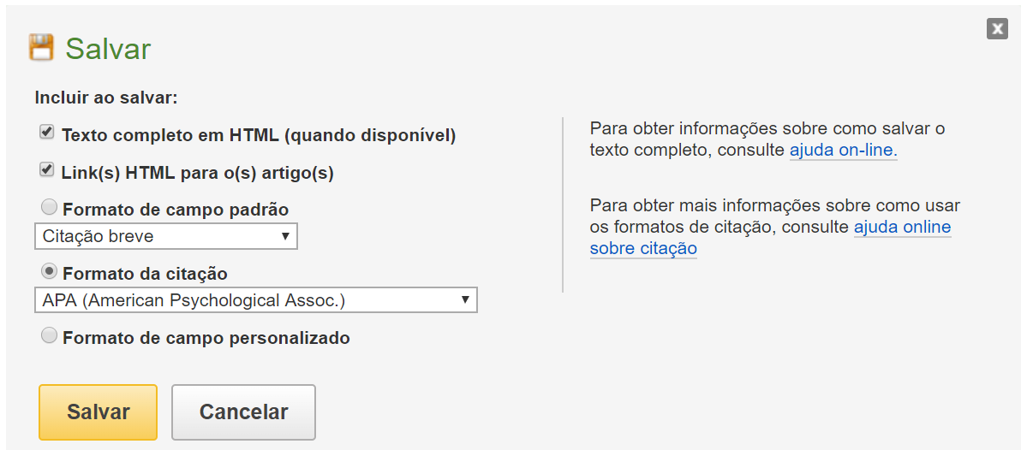
Ferramentas
A ferramenta Salvar permite salvar o registro bibliográfico como um arquivo, no seu celular, tablet ou computador.
No formato apresentado
No formato de campo personalizado (escolher campos)
Nos seguintes formatos de citação:
ABNT, AMA, APA, Chicago, Harvard, MLA ou Vancouver

Slide 49
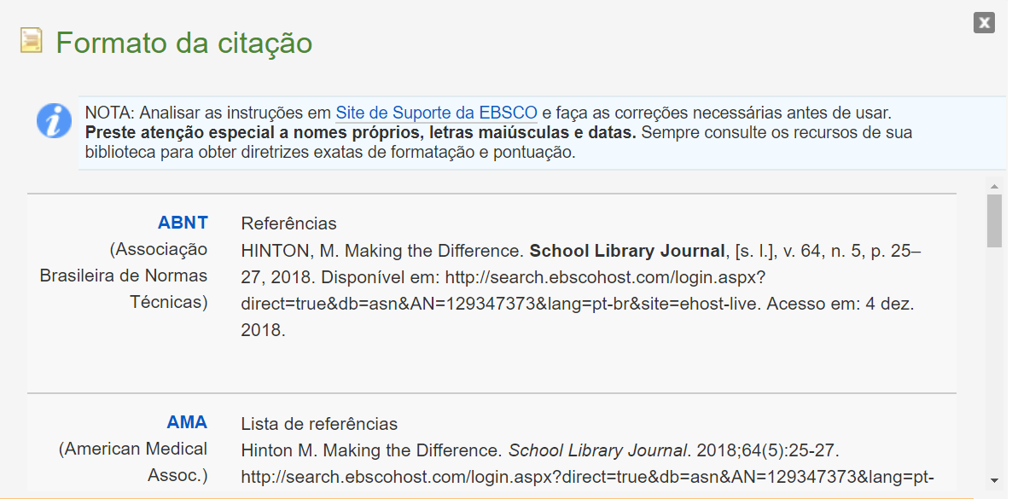
Ferramentas
A ferramenta Citar permite visualizar a referência pronta para o documento. Os padrões disponíveis são:
ABNT, AMA, APA, Chicago, Harvard, MLA ou Vancouver

Slide 50
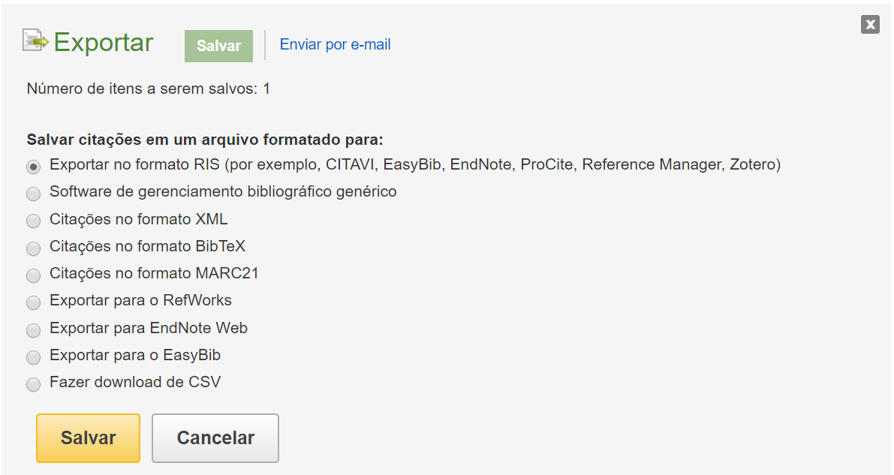
Ferramentas
A ferramenta Exportar permite exportar o registro bibliográfico para diversos tipos de softwares e em diversos formatos.
Destaque para os gestores bibliográficos, como Mendeley e Zotero, além do formato CSV (MS-Excel)

Slide 51
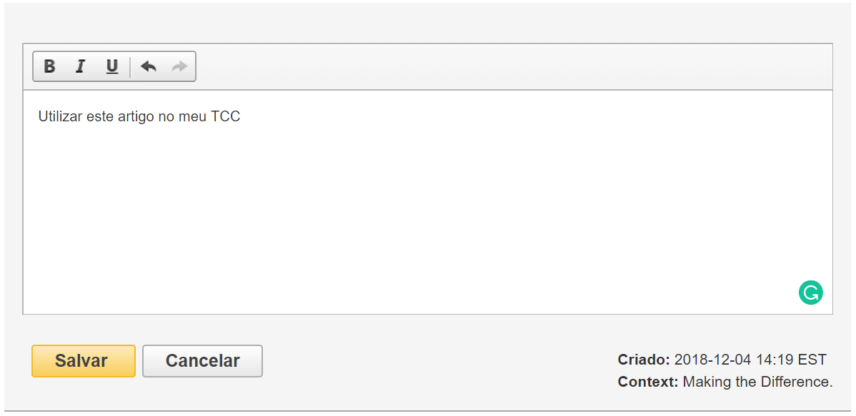
Ferramentas
A ferramenta Criar observação permite criar observações que ficam guardadas na pasta pessoal e permitem o acesso posterior ao documento e à observação.

Slide 52
Ferramentas
A ferramenta Link permanente cria automaticamente um link para dar acesso direto ao documento (pela página da disciplina, por exemplo).

Slide 53
Ferramentas
A ferramenta Compartilhar é a área social das ferramentas que permite o compartilhamento do artigo nas redes sociais.
Nota: somente terá acesso ao conteúdo quem estiver corretamente autenticado na plataforma.

Slide 54
Ferramentas
A ferramenta Listen (Ouvir), foi desenvolvida para deficientes visuais e para praticantes de uma segunda língua.
Esta funcionalidade está disponível para todos os documentos com texto completo em HTML e no idioma inglês.
O aplicativo permite escolher o sotaque, velocidade de leitura (ícone da engrenagem) e o download da narração em arquivo MP3 (ícone da seta para baixo).

Slide 55
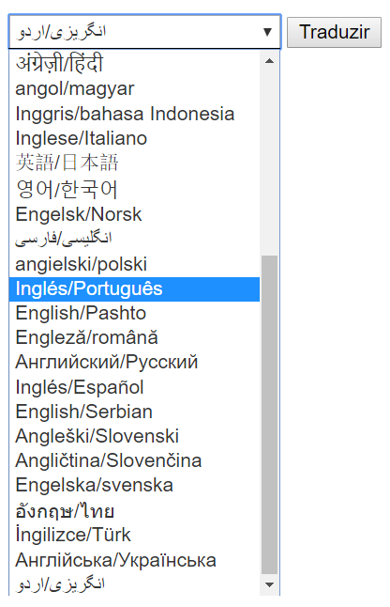
Ferramentas
A ferramenta Traduzir permite traduzir o texto do documento do idioma inglês para 34 diferentes idiomas.
Esta funcionalidade está disponível para todos os documentos com texto completo em HTML e no idioma inglês.
É realizada uma tradução automática, ou seja, não é interpretativa, portanto realize uma revisão antes de utilizá-lo em seu trabalho.

Slide 56
Para obter mais ajuda, visite o
site de suporte da EBSCO http://connect.ebsco.com
Suporte da EBSCO em Português:
http://bit.ly/ajuda-ebsco

